Slide 1
Práca s textom
MS WORD
RNDr. ANNA SLOVENKAIOVÁ
Gymnázium Gelnica

Slide 2
OBSAH
Popis prostredia,
ovládanie programu,
úloha.

Slide 3

Popis prostredia, ovládanie programu
Textový procesor Word:
ŠTART/PROGRAMY/MS WORD
Dvojklikom na zástupcu programu Word
na pracovnej ploche.
Texty sa vytvárajú vo forme dokumentov.

Slide 4
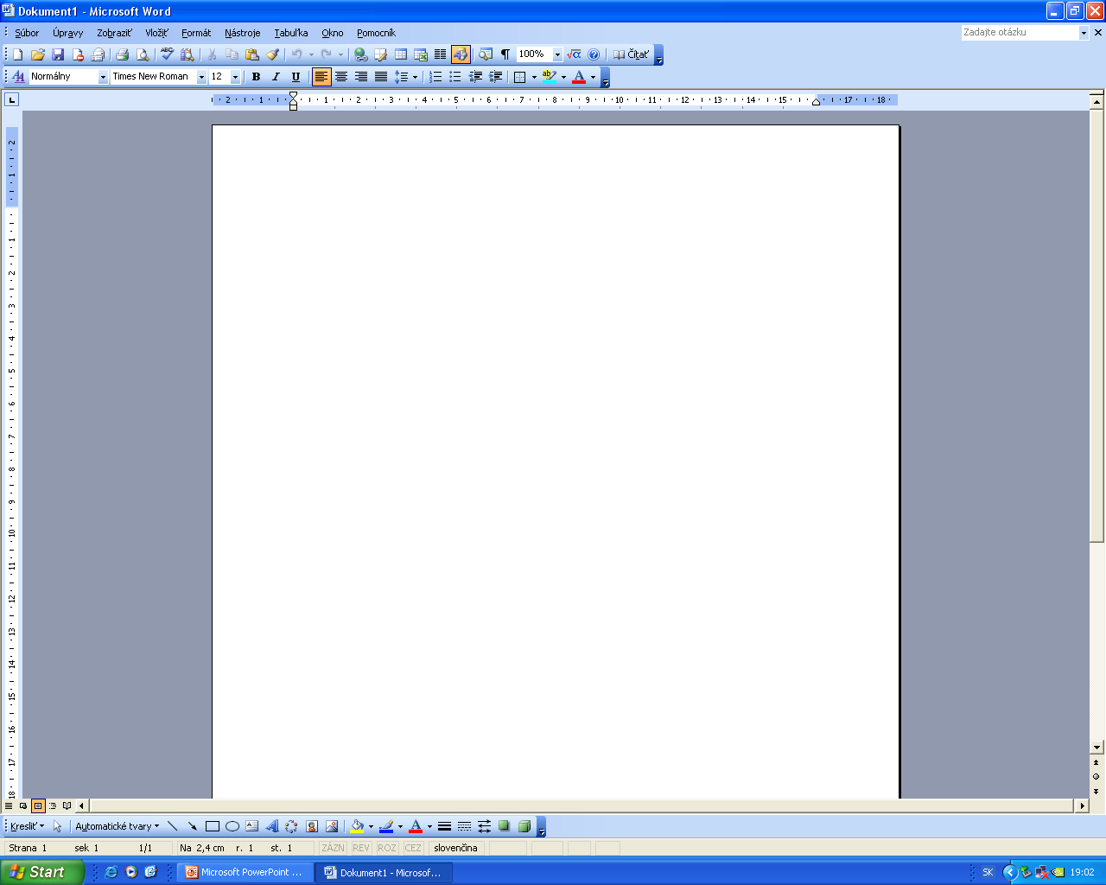
Hlavné menu
Formátovací panel
Štandardný panel
Titulný pruh
Rolovacia lišta
Vodorovné pravítko
Kurzor
Pracovná plocha
Zvislé pravítko
Ukazovateľ myši
Panel kreslenia
Hlavný panel
Stavový riadok

Slide 5
Dokument uložíme do pamäte počítača SÚBOR/ULOŽIŤ AKO..., pričom v dialógovom okne zvolíme zložku pre umiestnenie súboru, ako aj meno. Dokumenty vytvorené vo WORDE majú príponu .doc.
Existujúci dokument otvoríme z prostredia Wordu SÚBOR/OTVORIŤ..., alebo pomocou ikony v štandardnom menu.

Slide 6
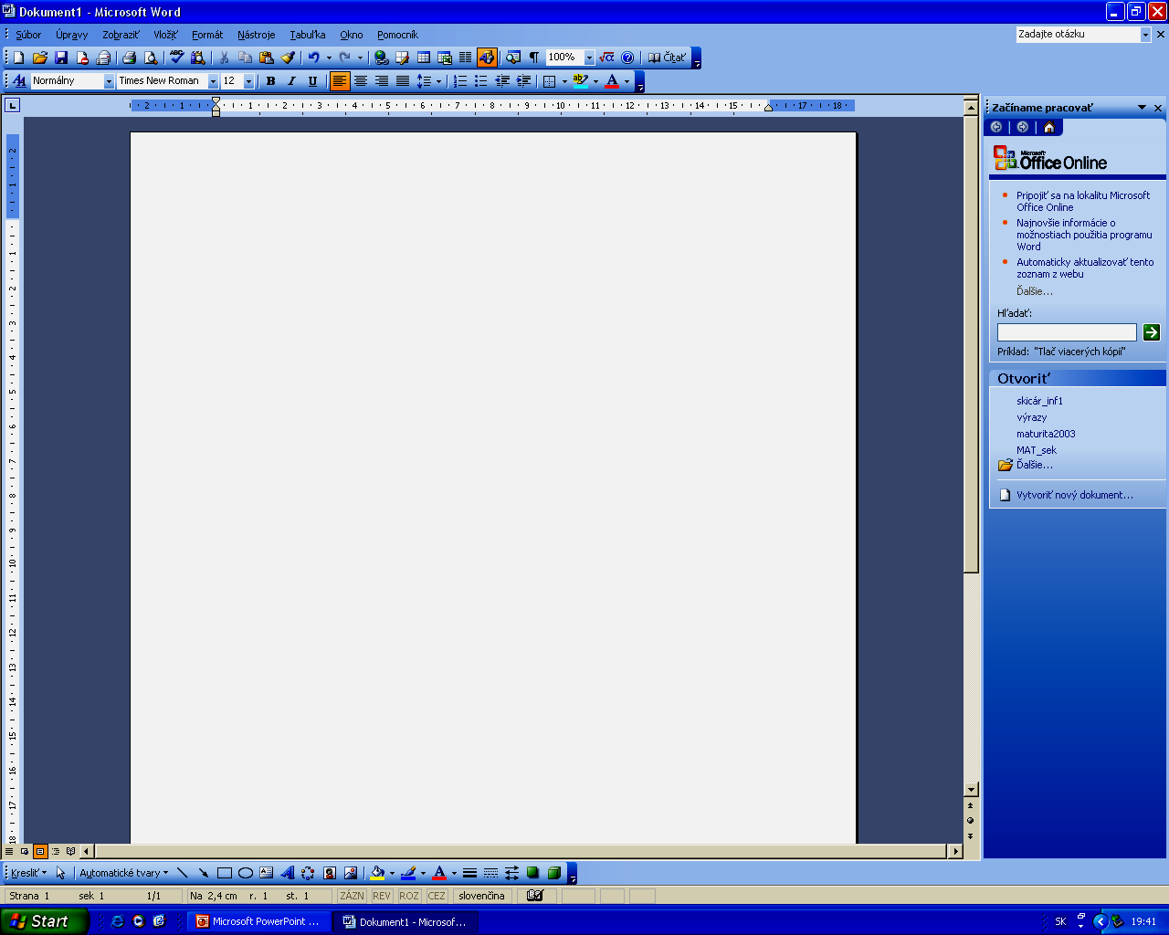
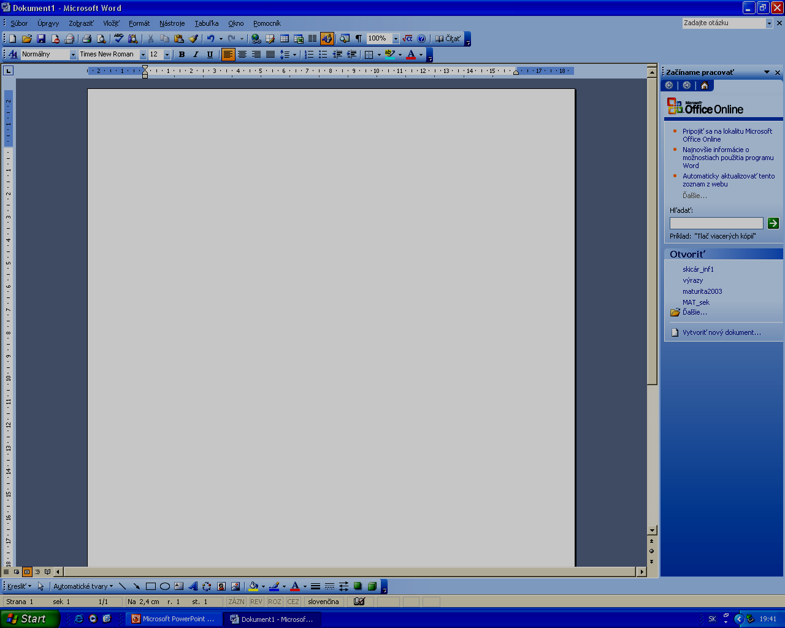
Dokument vytlačíme SÚBOR/TLAČIŤ..., alebo kliknutím na ikonu .
Pred tlačou môžeme pozrieť náhľad dokumentu stlačením ikony .

Slide 7
ÚLOHA:
Napíšte nasledujúci text a uložte ho na plochu. Ukončite prácu s programom Word, dvojklikom myši ho opäť otvorte.
Znalosť textového procesora sa stáva základným vybavením mnohých profesií.
Písacie stroje definitívne miznú z kancelárií a sú nahradzované počítačmi. Počítače nesporne zvyšujú produktivitu práce oproti písacím strojom predovšetkým tým, že textové editory ponúkajú množstvo možností a funkcií pre prácu s textom.

Slide 8
ĎAKUJEM ZA POZORNOSŤ.

